Slide 1

PHÒNG GIÁO DỤC VÀ ĐÀO TẠO QUẬN LONG BIÊN TRƯỜNG MN HOA HƯỚNG DƯƠNG Lĩnh vực: Phát triển nhận thức Đề tài: Nhận biết hình tròn, hình tam giác LỨA TUỔI MẪU GIÁO NHỠ 4-5 TUỔI Giáo viên: Vũ Thị Ngọc Anh

Slide 2


Slide 3
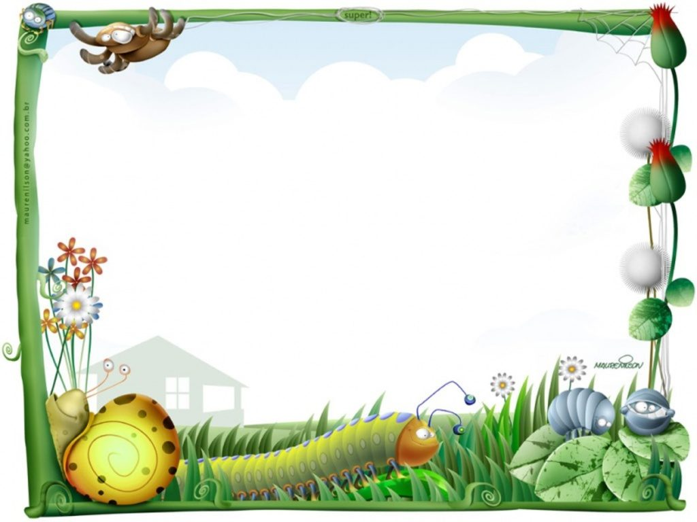


Hình gì lăn được
Lăn ngược lăn xuôi
Bé hãy cùng cô
Đoán hình này nhé!

Slide 4

Nhận biết hình tròn

Slide 5
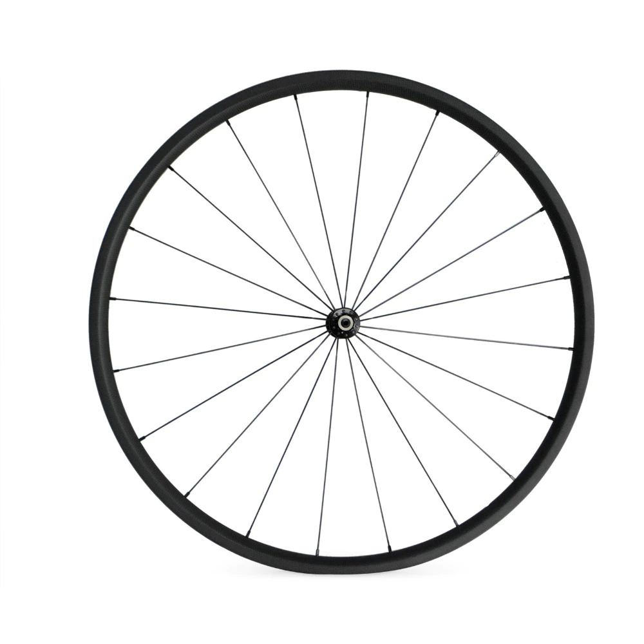
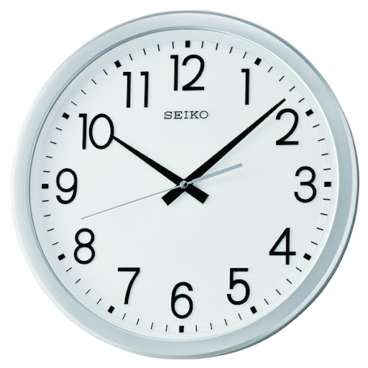
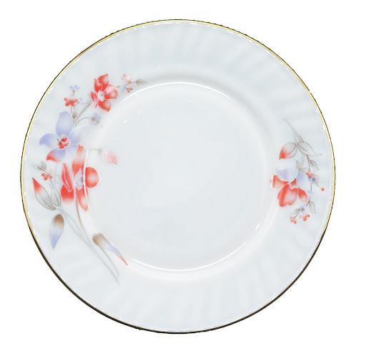
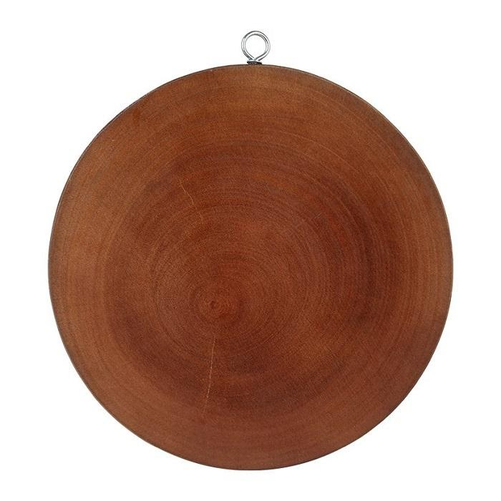
Các con hãy kể tên các đồ vật có dạng hình tròn
Bánh xe
Đồng hồ
Cái đĩa
Cái thớt

Slide 6
Tôi có ba cạnh
Trông giống mái nhà
Mời bạn đoán xem
Tôi là hình gì!

Slide 7





Nhận biết hình tam giác
1
2
3

Slide 8
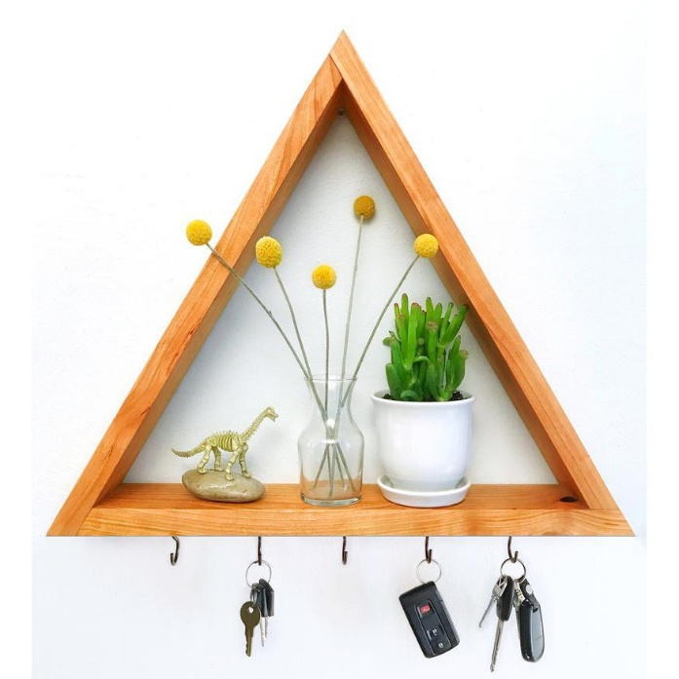

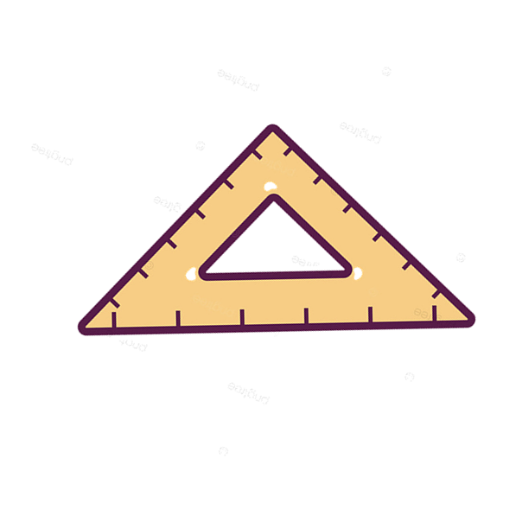
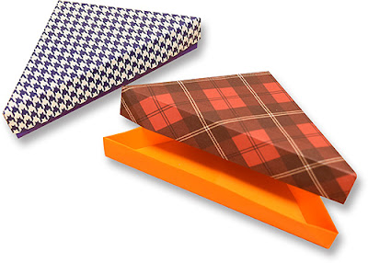
Các con hãy kể tên các đồ vật có dạng hình tam giác
Kệ treo tường
Biển báo giao thông
Hộp quà tam giác
Thước kẻ

Slide 9
Điểm giống nhau
So sánh hình tròn – hình tam giác
Điểm khác nhau

Slide 10

Trò chơi

Slide 11


DORAEMON
VÀ
CHIẾC BÁNH RÁN
Chú mèo máy Doraemon
rất thích ăn bánh rán, chúng mình hãy giúp Doraemon có thật nhiều bánh rán bằng cách trả lời đúng các câu hỏi sau nhé! Với mỗi câu trả lời đúng các con sẽ được tặng 1 cái bánh rán đấy!

Slide 12

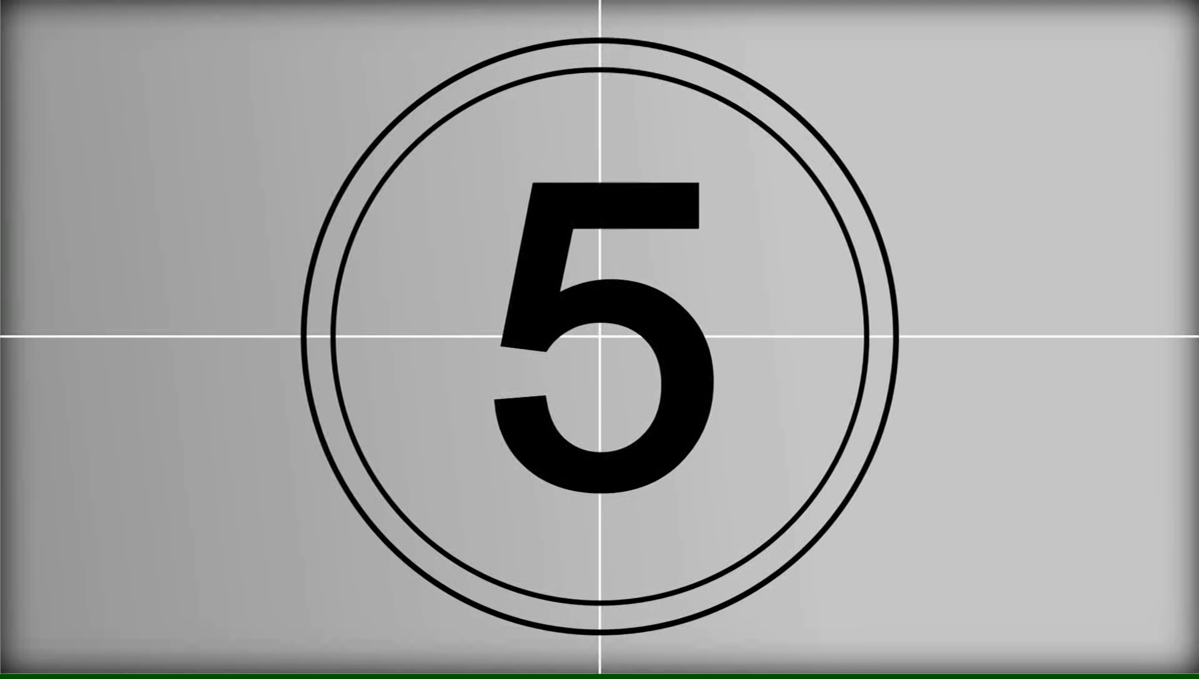
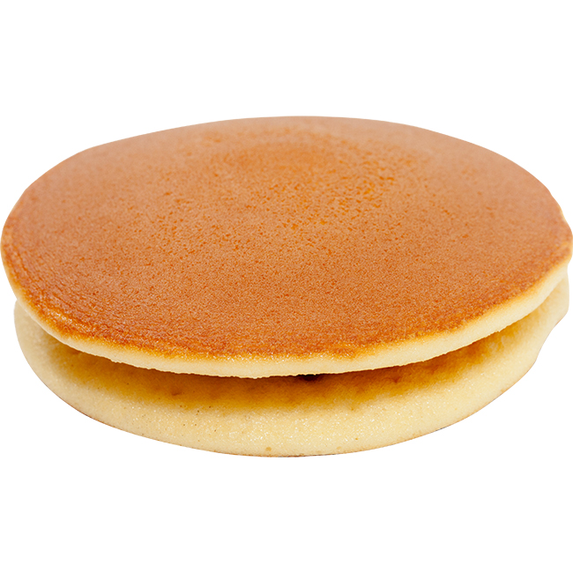
Hình tam giác có mấy cạnh?
A: 3 cạnh
B: 4 cạnh
C: 2 cạnh

Slide 13

Hình nào lăn được?
A. Hình tam giác
B. Hình vuông
C. Hình tròn

Slide 14

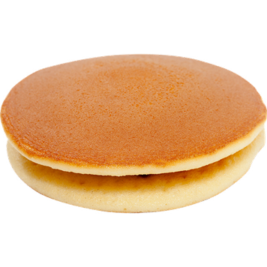

Hình tròn và hình tam giác giống nhau ở điểm nào?
A. Đều được gọi là hình học
C. Đều có thể lăn được
B. Có 3 cạnh bằng nhau

Slide 15
Trò chơi
Ai nhanh nhất

Slide 16



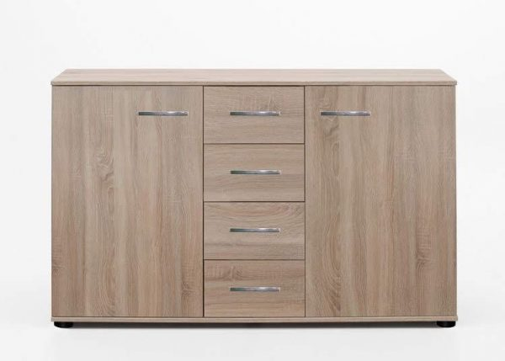
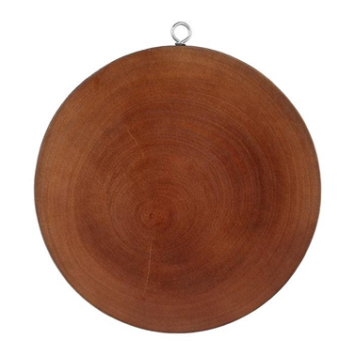

Bé hãy chọn đúng đồ dùng có dạng hình tròn nhé!

Slide 17
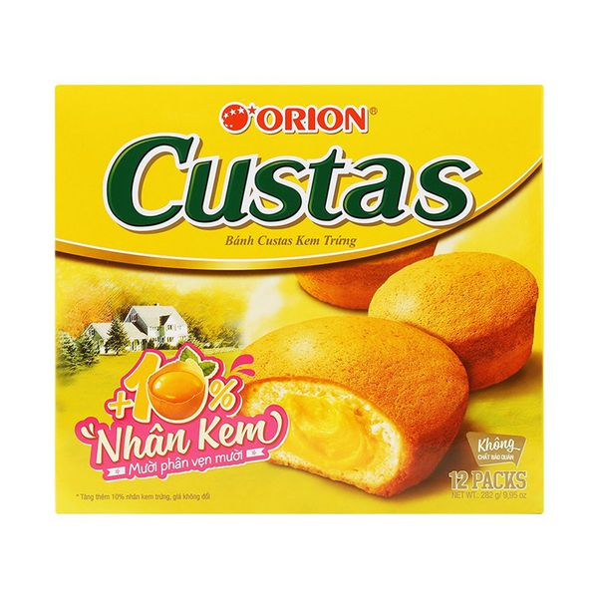



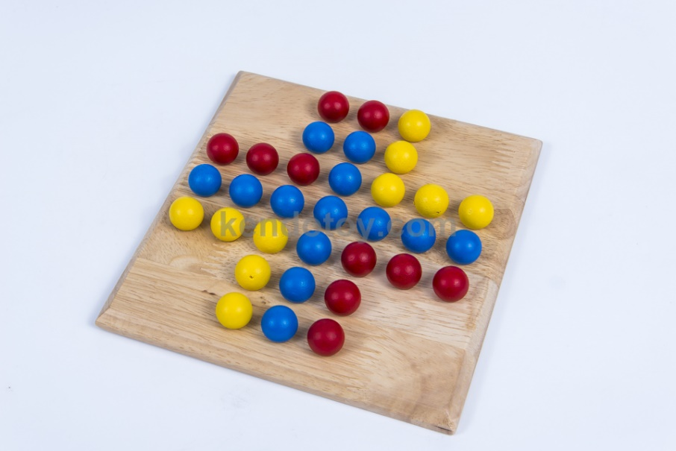

Bé hãy chọn đúng đồ dùng có dạng hình tam giác nhé!

Slide 18

Hẹn gặp lại các con!

